Slide 1


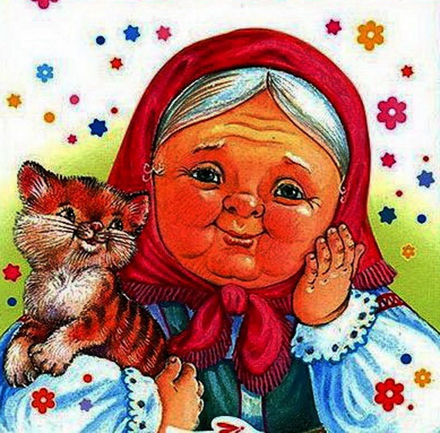

Slide 2
Коротко о главном
Проект направлен на поддержку института семьи, на сохранение бесценных связей бабушек и внуков и повышение индекса их социального самочувствия. Мы этот индекс назвали «ИНДЕКС БАБУШКИНОГО СЧАСТЬЯ».
В рамках проекта волонтёрами будет оказываться помощь по созданию информационных площадок, которые помогут бабушкам сохранить в сложившийся сложной ситуации, связанной с эпидемиологической обстановкой, возможность общения со своими внуками. В рамках проекта планируются 20 онлайн и офлайн(с соблюдением санитарных норм) мероприятий, которые помогут сохранить у бабушек чувство нужности. Ряд исследований доказал, что ощущение собственной нужности благотворно влияет на здоровье людей, уменьшает количество инсультов и инфарктов, улучшает сон, снижает риски развития деменции. Так же замечено, что дети, в воспитании которых принимают участие бабушки и дедушки, более успешны, они чувствуют себя более защищёнными, им не чужды милосердие, сострадание, забота.
В проекте примут участие 150 бабушек, 200 детей и молодёжи, будет привлечено 60 серебряных, социальных и семейных волонтёров. Благодаря реализации проекта повысится уровень индекса социального самочувствия у людей пожилого возраста, находящихся на самоизоляции (удовлетворенность жизнью; социальный оптимизм; чувство нужности), что положительно повлияет и на сохранение здоровья пожилых людей.

Slide 3
Дерево проблем. Зри в корень.
Актуальность проблемы

Slide 4
Следствие
Обострилось чувство одиночества
Следствие
Пропала уверенность в своей нужности.
Следствие
Повысилась тревожность за своих внуков и ощущение своей беспомощности.
Следствие
В связи с пандемией сузился спектр волонтерской деятельности.
ПРОБЛЕМА
Снижается индекс социального самочувствия бабушек и дедушек. Ухудшается настроение, пропадает интерес к жизни, тяготят чувства одиночества и собственной ненужности. В целом ухудшается их здоровье
Причина I уровня
Из-за необходимости самоизоляции прервано общение со своими самыми близкими и родными
Причина I уровня
Нарушена главная воспитательная функция бабушек и дедушек, потерян ориентир.
Причина I уровня
Пропала возможность участвовать в жизни друг друга (бабушек и внуков)
Причина II уровня
Люди 60+ не владеют современными технологиями для налаживания возможного общения
Причина II уровня
Эпидемия стала для пожилых людей, оказавшихся в изоляции, страшным стрессом
Причина II уровня
Бабушки и дедушки не не видят занятий своих внуков и их друзей, не слышат о них, что вызывает у них тревожность
Причина II уровня
Не в полной мере используется возможности волонтеров. Необходимо расширять сектор их деятельности.

Slide 5
Цели и задачи проекта
Проблема
Снижается индекс социального самочувствия бабушек и дедушек. Ухудшается настроение, пропадает интерес к жизни, тяготят чувства одиночества и собственной ненужности. В целом ухудшается их здоровье
Цель
Повышение уровня индекса социального самочувствия у людей пожилого возраста в городском округе город Кумертау Республики Башкортостан, находящихся на самоизоляции через оптимизацию форм общения бабушек и внуков.
Причина I уровня
Из-за необходимости самоизоляции прервано общение со своими самыми близкими и родными
Причина II уровня
Люди 60+ не владеют современными технологиями для налаживания возможного общения
Задача
Создать три информационные площадки, на которых будет поддерживаться общение бабушек и внуков. Адаптировать формы деятельности
Причина I уровня
Нарушена главная воспитательная функция бабушек и дедушек, потерян ориентир.
Причина II уровня
Эпидемия стала для пожилых людей, оказавшихся в изоляции, страшным стрессом
Задача
С помощью волонтеров создавать, размещать, накапливать видео, аудио и текстовой материал духовно-нравственной направленности
Задача
Оказывать психологическую поддержку семьям и пожилым людям.
Причина I уровня
Пропала возможность участвовать в жизни друг друга (бабушек и внуков).
Появилась тревожность у бабушек и дедушек.
Причина II уровня
Не в полной мере используется возможности волонтеров. Необходимо расширять сектор их деятельности.
Задача
Совместно волонтерам с внуками провести ряд мероприятий для бабушек.
Задача
Провести Циклы семинаров для волонтеров и родителей по деятельности в новых условиях.

Slide 6
От задач к действиям, от действий к результатам
Цикл семинаров для волонтеров по подготовке их к работе в проекте
Создание и запуск информационных проектных площадок .
Старт-презентация проекта
Цикл мотивационных семинаров для родителей.
Результат
У 60 волонтеров повысятся компетенции, расширится спектр их деятельности с поддержке пожилых людей и семей.
Результат
Будут созданы 3 информационные, адаптированы формы деятельности, которые помогут наладить общение двух поколений в новом формате.
Онлайн блок «Ниточка от сердца к сердцу»
Офлайн-блока "От всей души" Вечер доверия «Вместе память сохраним»
Онлайн блок «Ларец сказок»,
Онлайн блок «Игры бабушкиного детства»
Онлайн блок «Мудрости на каждый день»
Вечер «Какое счастье бабушек и дедушек любить»
Праздник «В Новый год с БЛАГОдарностью».
Офлайн-блог "Игра-дело серьёзное".
Семейный слёт «Букет ромашек»
Интернет приёмная семейного психолога
Цикл мотивационных семинаров для родителей.
Сборники материалов проекта
Результат
На информационных площадках будут размещаться видео, ауди и текстовые материалы бабушек и дедушек и обратная связь внуков, что вернет потерянные функции
Результат
Волонтёры, совместно с внуками проведут 6 мероприятий, которые помогут людям пожилого возраста ощутить свою причастность к жизни внуков.
Результат
Постоянная психологическая поддержка придаст уверенность и радость к жизни, оптимизм и надежду, что важно для здоровья пожилых людей.

Slide 7
Почему именно сказки, колыбельные, игры?
Колыбельные песни и сказки помогают быстро снизить кровяное давление и уменьшить сердцебиение, вызванные повседневными стрессами.
Сказки и колыбельные песни рассказывают о мире вокруг, способствуют расширению кругозора
Пение колыбельных и рассказ сказок помогают развитию головного мозга, укрепляя связи между его отдельными участками.
Колыбельные песни и сказки поддерживают становление иммунной системы ребёнка
Игры помогают наладить добрые позитивные отношения
Песни и сказки для младенцев дают возможность сохранить чувство привязанности, особенно во время разлуки.

Slide 8
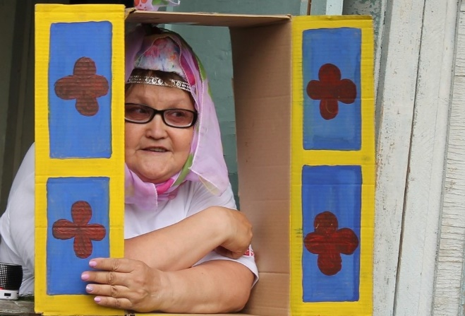
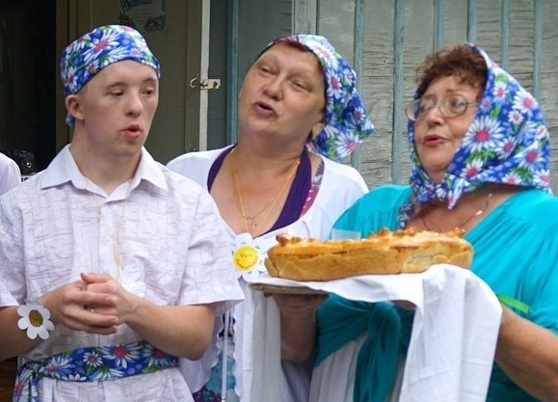
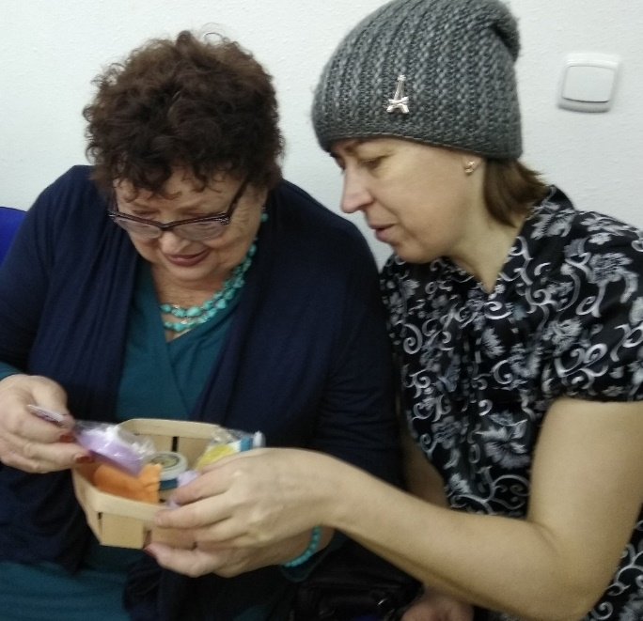
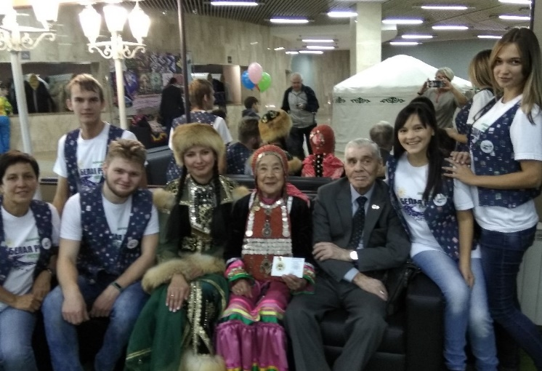
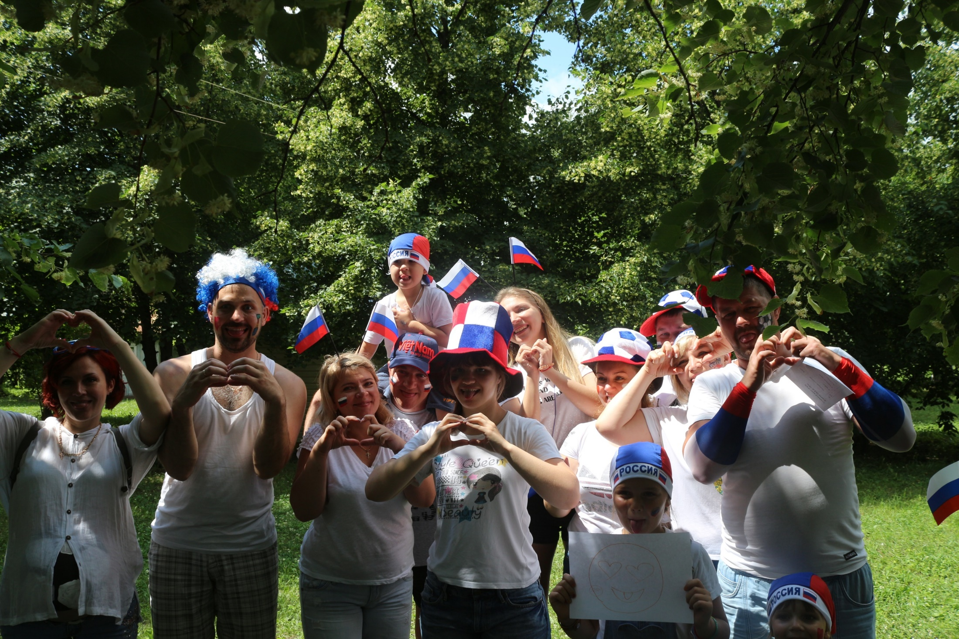
Главный результат проекта – Повысится индекс социального самочувствия людей пожилого возраста в городском округе город Кумертау Республики Башкортостан.

Slide 9
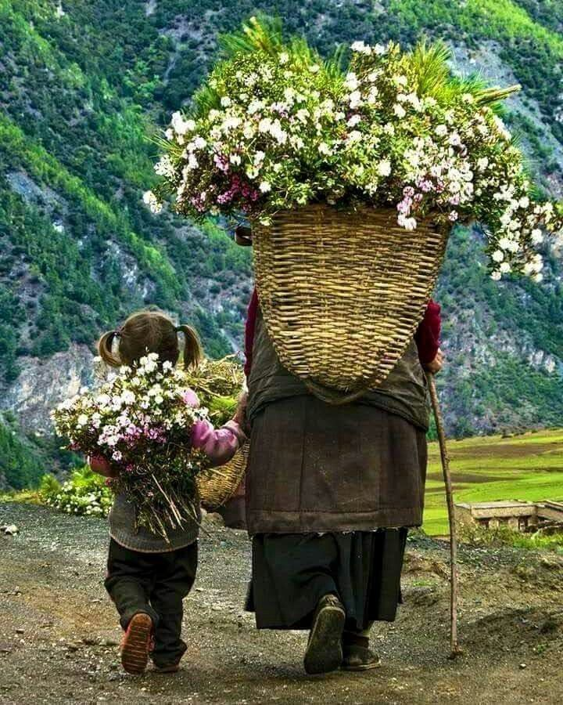
Говорят у кого не было бабушки, у того не было детства…
И это правда!
Цените и берегите друг друга!
отсутствие методического обеспечения

